Slide 3
Bài hát nói về những giai đoạn nào của con người?

Slide 6
Tuổi ấu thơ (Mới sinh – 9 tuổi)

Slide 7
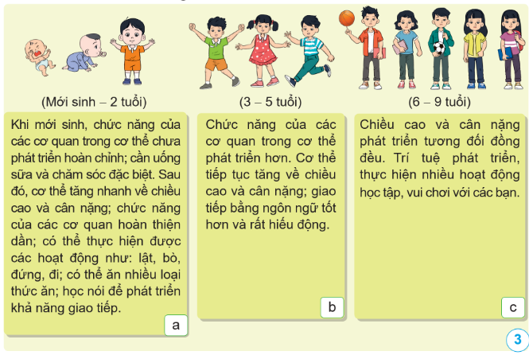
Dựa vào thông tin ở hình 3, trình bày một số đặc điểm của tuổi ấu thơ theo tiến trình thời gian.

Slide 9
Chia sẻ các đặc điểm nổi bật ở tuổi ấu thơ của em với bạn.

Slide 10
Người ở tuổi ấu thơ, cơ thể phát triển nhanh về thể chất và trí tuệ; hoạt động chủ yếu là vui chơi, sau đó chuyển dần sang hoạt động học tập.

Slide 11
Tuổi vị thành niên(10 – 19 tuổi)

Slide 12
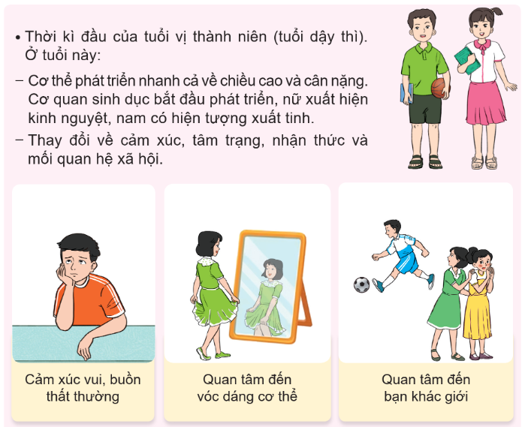
Dựa vào thông tin ở hình 4, nêu một số đặc điểm của con người ở tuổi vị thành niên.

Slide 15
Người ở tuổi vị thành niên, cơ quan sinh dục phát triển, có khả năng sinh sản ; có sự phát triển về trí tuệ, cảm xúc và các mối quan hệ xã hội; bắt đầu suy nghĩ và hành động độc lập nhưng vẫn phụ thuộc vào gia đình”.

Slide 18
Nêu dấu hiệu cho thấy cơ thể đang dậy thì.
Những đặc điểm nào giúp em phân biệt tuổi ấu thơ với tuổi vị thành niên.

Slide 20
Ngoài những thay đổi về thể chất và tinh thần, dấu hiệu chính cho thấy cơ thể đang dậy thì là ở phụ nữ có kinh nguyệt,ở nam có thể xuất tinh.
Đặc điểm chính giúp phân biệt tuổi ấu thơ với tuổi vị thành niên là ở tuổi vị thành niên cơ quan sinh dục phát triển, có khả năng sinh sản; có sự phát triển về trí tuệ, cảm xúc và các mối quan hệ xã hội, bắt đầu suy nghĩ và hành động độc lập.

Slide 22
Em đã biết được gì sau bài học này
THÁNH
CHÍ
TRÍ
THANH
HOÀNG
HỒNG
LIỄU
DUNG
KHIÊM
LÂM
CHÂU
YẾN
ĐẠI
ĐẠT
HUỆ
XUÂN
LÊ
HIẾU
BÌNH
HẬU
PHƯỚC
HOA
QUANG
LÀNH
VŨ
ÁNH
QUAY
LỢI
MỀM
LONG
TRỢ GIẢNG
TRÂN
LAN
THU
XIN EM
ĐỒNG
SEN
CHUNG
VÂN
TÚ
HUẾ
TRANG
GIANG
THỦY
THẮM
HUYỀN
THÚY
NGỌC
LINH
MỴ
AN
CHUNG
THIÊN
TRUNG
DUYÊN
MINH
PHƯƠNG
THẮNG
PHƯỢNG
ĐÀO
KHÁNH
NEXT

Slide 23
Chia sẻ nội dung đã học
Chuẩn bị nội dung bài mới

